Slide 1
CALCULS DE RENTABILITÉ

Slide 2
Survol des prix - services
Service | Prix par service
Teinture des sourcils | 40 $ - 60 $
Teinture des cils | 20 $ - 30 $
Teinture des sourcils et cils | 50 $ - 80 $
Lamination et teinture des sourcils | 100 $ - 120 $

Slide 3
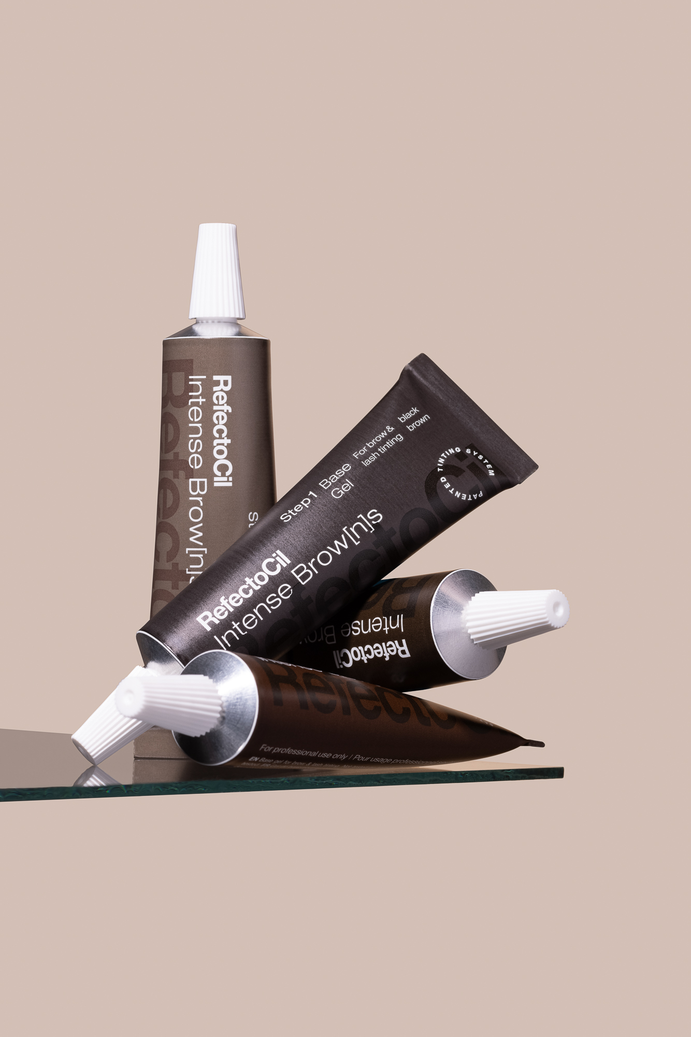
Calcul de rentabilité
Veuillez noter que le nombre d’applications indiqué dans ces calculs sert de guide pour illustrer combien d’applications peuvent être réalisées avec un produit. Les nombres réels peuvent différer de ceux indiqués dans cette présentation puisque tout dépend de l’usage fait par le professionnel.
Notes:
All to dos when it comes to the product itself have been finalized. We are in the process of producing the tubes, the kits, the folders so that we are ready for September. We have also been busy compiling the marketing launch kit, here you can see the most important to dos for the launch, e.g. advertising campaign, launch presentation. Social Media Content Box, Image Videos a.s.f. Further, a big pillar of this launch is the Academy & Training. We are in the process of finalizing German and English tutorial videos, shorter clips for youtube and also the training presentations that keep Marina very busy at the moment.

Slide 4
Service d'intensification des sourcils
Rentabilité
Service : ~25 à 30 minutes Revenu du salon : 40,00 $
Vous pouvez réaliser ~15 à 20* services de teinture avec un tube SEULEMENT!
Prix d'achat de salon :
1x apprêt intensifiant : 17,95 $ = ~15 à 20 applications
1x base gel : 17,95 $ = ~15 à 20 applications
1x gel activateur : 31,95 $ = ~15 applications
1x dissolvant de teinture Intense Brow[n]s : 32,95 $ = ~60 applications = Coût total : 100,80 $
Profit supplémentaire nécessitant peu d'effort
Satisfaction client accrue
Fidélité de la clientèle
Coût par service (pour le salon) :
Apprêt intensifiant : 1,20 $ Base gel : 1,20 $
Gel activateur : 2,13 $
Dissolvant de teinture Intense Brow[n]s : 0,55 $
Coût total pour un traitement : 5,08 $
Revenu avec un tube = 600 $ - 800 $
Optimisez votre service en ajoutant des coussinets pour les yeux ou le baume de soin
* Dépend de la quantité requise pour un service

Slide 5
Service d'intensification des cils
Rentabilité
Service : ~15 à 20 minutes Revenu du salon : 20,00 $
Vous pouvez réaliser ~15 à 20* services de teinture avec un tube SEULEMENT!
Prix d'achat de salon :
1x base gel : 17,95 $ = ~15 à 20 applications
1x gel activateur : 31,95 $ = ~15 applications
1x dissolvant de teinture Intense Brow[n]s : 32,95 $ = ~60 applications = Coût total : 68,85 $
Profit supplémentaire nécessitant peu d'effort
Satisfaction client accrue
Fidélité de la clientèle
Coût par service (pour le salon) :
Base gel : 1,20 $
Gel activateur : 2,13 $
Dissolvant de teinture Intense Brow[n]s : 0,55 $
Coût total pour un traitement : 2,95 $
Revenu avec un tube = 300 $ - 400 $
Optimisez votre service en ajoutant des coussinets pour les yeux ou le baume de soin
* Dépend de la quantité requise pour un service

Slide 6
TROUSSE PROFESSIONNELLE INTENSE BROW[N]S
Rentabilité
Prix d'achat de salon :
1 trousse = 60 applications = Coût total : 329,95 $
1 trousse comprend :
1x traceur de sourcils
2x apprêt intensifiant moyen 15 ml
2x apprêt intensifiant fort 15 ml
1x base gel brun cendré 15 ml
1x base gel brun chocolat 15 ml
1x base gel brun foncé 15 ml
1x base gel brun noir 15 ml
4x gel activateur 15 ml
1x dissolvant de teinture Intense Browns 150 ml
2x pinceau
2x récipient
Service : ~25 à 30 minutes
Vous pouvez réaliser ~60 services de coloration avec une trousse SEULEMENT!
Coût par service (pour le salon) : Coût total pour un traitement : 5,50 $
Outil parfait pour découvrir les Intense Browns
Profit supplémentaire nécessitant peu d'effort
Satisfaction client accrue
Fidélité de la clientèle
Revenu avec une trousse = 2400 $
60 applications avec une trousse : 60 x 40 $ = 2400 $

Slide 7
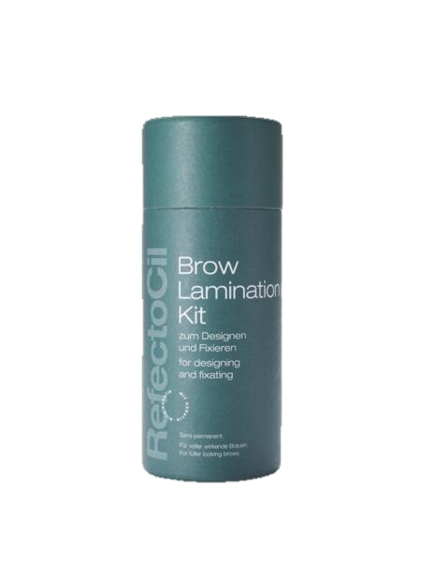
Combo : lamination + teinture des sourcils
Rentabilité
Service : ~ 60 à 90 minutes Revenu du salon : 100 $
Vous pouvez réaliser ~15 à 20 services de teinture avec un tube SEULEMENT!
Prix d'achat de salon :
1x trousse de lamination des sourcils : 136,95 $ = 15 applications
1x apprêt intensifiant : 17,95 $ = ~15 à 20 applications
1x base gel : 17,95 $ = ~15 à 20 applications
1x gel activateur : 31,95 $ = ~15 applications
1x dissolvant de teinture Intense Brow[n]s : 32,95 $ = ~ 60 applications = Coût total : 237,75 $
Profit supplémentaire nécessitant peu d'effort
Satisfaction client accrue
Fidélité de la clientèle
Coût par service (pour le salon) :
Lamination des sourcils : 9.13 $
Apprêt intensifiant : 1,20 $ Base gel : 1,20 $
Gel activateur : 2,13 $
Dissolvant de teinture Intense Brow[n]s : 0,55 $
Coût total pour un traitement : 14,21 $
Revenu avec 1 trousse + un tube = 1650 $
15 applications de lamination des sourcils x 70 $ = 1050 $ + (40 $ x 15 applications) = 1650 $

Slide 8
Survol du nombre d'applications
Survol
1 apprêt : ~15 à 20 applications
1 base gel : ~15 à 20 applications
1 activateur : ~15 applications
1 dissolvant de teinture : ~60 applications
1 solution saline : ~60 applications
1 démaquillant micellaire pour les yeux : ~60 applications
1 baume de soin : ~50 applications
1 gel stylisant : ~60 applications
1 booster : ~100 applications (pour ~3 mois si utilisé 1x jour)
1 crème de protection pour la peau : ~80 applications
1 mousse sourcils et cils : ~40 applications

